Slide 1
分布式数据库
信息工程学院
宋莉

Slide 2

第七章分布式数据库的可靠性
7.1 分布式数据库可靠性的概念
7.2 分布式数据库系统的故障原因和容错技术
7.3 分布式数据库的可靠性协议
7.4 网络分割与提交协议
7.5 不一致性的检测和解决

Slide 3
7.1分布式数据库可靠性的概念
数据库的可靠性
  指数据库在一个给定的时间间隔内不产生任何失败的概率
  强调数据库在某个周期内的正确运行，既符合某种规格化要求
数据库的可用性
  指在给定的时间内，数据库按照说明能正常运行的概率
  只要数据库的故障在此事件之前已经修复，即认为该数据库仍是可用的

Slide 4
7.1分布式数据库可靠性的概念
数据库的可靠性和可用性既有矛盾性，又有统一性
  有些场合，允许出错，只要尽快修复，系统仍然具有可用性。
  有些场合，可靠性是绝对的要求。

Slide 5
7.1分布式数据库可靠性的概念
例：银行系统，有两个站点site1和site2组成分布式数据库，令X1和X2是同一数据项X分别在两个站点的副本。考虑一个更新X的事务T。
采用两阶段提交协议保证事务原子性
采用两阶段封锁协议保证事务执行的可串行性。
假定：在两个站点都决定提交后，协调者站点1发送提交命令给站点2之前发生故障

Slide 6
7.1分布式数据库可靠性的概念
系统可能的执行策略
策略1：要求可靠性是绝对的。
  在site1站点X1提交
  在site2站点X2保持封锁状态直至故障修复
  重新建立site1和site2的通信，该事务正常结束。
  这种方式，以牺牲可用性换取高可靠性（正确性）

Slide 7
7.1分布式数据库可靠性的概念
系统可能的执行策略
策略2：要求尽可能提高可用性。
  在site1站点X1提交
  在site2站点X2提交，X2解除封锁，让其他事务使用X2。
  重新建立site1和site2的通信后，检查X值的两个副本是否一致，如不一致，则试图改正它。
  这种方式，在数据库中引入不一致的风险下尽可能提高可用性。

Slide 8
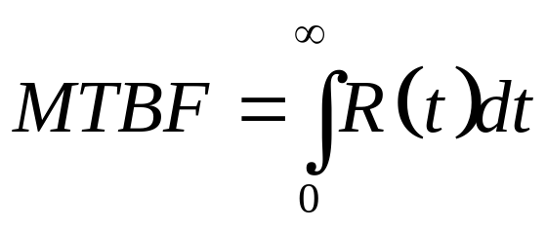
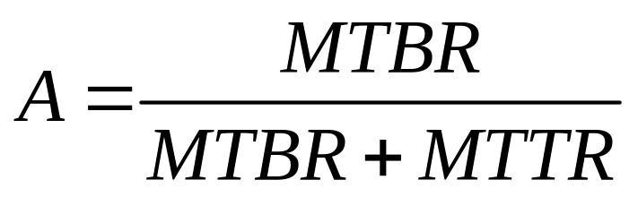
7.1分布式数据库可靠性的概念
在分布式数据库中，一般用平均故障间隔时间（MTBF）和平均修复时间（MTTR），来度量一个分布式数据库的可靠性程度。
MTBR：修复一个失败的系统所需的期望时间
R(t)：可靠性函数

Slide 9
第七章 分布式数据库的可靠性
7.1 分布式数据库可靠性的概念
7.2 分布式数据库系统的故障原因和容错技术
7.3 分布式数据库的可靠性协议
7.4 网络分割与提交协议
7.5 不一致性的检测和解决

Slide 10
7.2 分布式数据库的故障原因和容错技术
7.2.1 分布式数据库的故障原因
7.2.2 基本的容错方法和技术

Slide 11
7.2.1分布式数据库的故障原因
软故障和硬故障
  软故障：间歇性故障和瞬变性故障，占90%以上
  硬故障：永久性故障
软件故障和硬件故障
  软件故障：通信或数据库的原因是产生软件故障的主要原因

Slide 12
分布式数据库的故障原因
永久性故障
永久性
错误
系
统
失
败
错误的设计
间歇性
错误
不稳定或
临界的组件
不稳定的
外部环境
瞬变的
错误
操作者
的过失

Slide 13
7.2.2 基本的容错方法和技术
错误预防
  旨在保证系统不包含任何错误。其一是详细的设计技术；其二是错误清除。
容错
  设计出一种使系统识别出可能发生的错误的方法。即在系统中建立一种机制，是错误在造成系统故障前就会被测出，并被清除或得到补偿。

Slide 14
2、基本的容错方法和技术
故障检测
  检测技术和容错技术是不可分的，一般检测出错误，需要进行容错处理。
  有时，只检测出错误，并踢出警告，但不即时处理
冗余
  所有的容错系统的设计中都采用基本原则是，在系统的组件中提供冗余，是发生错误的组件的作用得以补偿。

Slide 15
2、基本的容错方法和技术
故障-停止模块和进程对
  使用故障-停止模块，对自身不断进行检测，当检测到一个故障时，就会自动停止。优点：缩短了故障检测的潜伏期。
  进程对是通过软件模块的双工来实现容错，即通过两个相互通信和合作的进程（主进程、和备份进程），提供同样的服务，来减少单个的故障点。
  进程对是基于故障-停止模块实现的

Slide 16
2、基本的容错方法和技术
面向会话的通信
  面向会话的通信机制授权操作系统的消息服务器（而不是应用程序），去检测和控制那些丢失或重复的消息，以便为应用系统提供一个可靠的执行环境。

Slide 17
第七章 分布式数据库的可靠性
7.1 分布式数据库可靠性的概念
7.2 分布式数据库系统的故障原因和容错技术
7.3 分布式数据库的可靠性协议
7.4 网络分割与提交协议
7.5 不一致性的检测和解决

Slide 18
7.3 分布式数据库的可靠性协议
7.3.1 分布式数据库可靠性协议的组成
7.3.2 两阶段提交协议的演变
7.3.3 事务阻断与终结协议
7.3.4 两阶段提交协议的终结协议
7.3.5 两阶段提交协议的恢复协议
7.3.6 三阶段提交协议

Slide 19
7.3.1 分布式数据库可靠性协议的组成
分布式数据库可靠性协议是为了保证分布式数据库上执行的分布式事务的原子性和永久性。包括begin_transaction，read，write，about，commit，recover原语
分布式命令的分布式执行过程：
  begin_transaction：执行登记功能，发出该命令的站点的在LTM的日志中写入开始事务处理记录

Slide 20
7.3.1 分布式数据库可靠性协议的组成
分布式命令的分布式执行过程：
  Read：该命令指定一个数据项。由LTM从属于这个事务处理的缓冲区读出指定数据。
  Write：该命令指定数据项和它的新值。由LTM对旧数据项更新。在日志中写入数据页面的前像和后像。并通知调度程序更新操作已被完成。

Slide 21
7.3.1 分布式数据库可靠性协议的组成
分布式命令的分布式执行过程：
  About：该命令是一场终结事务处理失败的一个信号。由LTM读取相应的事务日志，并且用数据项的前值取代在易变数据库中的更新后数据项值。同时，告知调度程序异常终结已被完成。
  Commit：该命令使LTM将一个事务处理结束记录写入日志中。并通知调度程序提交活动已成功完成。

Slide 22
7.3.1 分布式数据库可靠性协议的组成
分布式可靠性协议的组成：
1、提交协议：
  说明提交命令的执行过程。
  保证分布式事务的原子性
  原子提交：对于一个在多个站点执行的分布式事务。即使一些在执行过程中失效，该事务对分布式数据库的影响仍然是要么全做，要么全部做。

Slide 23
7.3.1 分布式数据库可靠性协议的组成
分布式可靠性协议的组成：
2、恢复协议：
  说明恢复命令的执行过程。
  确定一个失效站点重新启动后，其进程恢复它的状态的过程。
  保证各冗余数据库相互一致。

Slide 24
7.3.1 分布式数据库可靠性协议的组成
分布式可靠性协议的组成：
3、终结协议：
  是分布式系统特有的。说明在执行一个分布式事务时，其中某站点失效，其他未失效的站点停止该事务的执行。
  非阻断的协议：如果一个协议允许一个分布式事务在非失效站点终结，而不必等待失效站点的恢复，则称它是非阻断的。
  希望终结协议是非阻断的，这将极大改进事务的响应时间

Slide 25
7.3 分布式数据库的可靠性协议
7.3.1 分布式数据库可靠性协议的组成
7.3.2 两阶段提交协议的演变
7.3.3 事务阻断与终结协议
7.3.4 两阶段提交协议的终结协议
7.3.5 两阶段提交协议的恢复协议
7.3.6 三阶段提交协议

Slide 26
7.3.2 两阶段提交协议的演变
两阶段提交协议的小结
  允许参与者可以单方面撤消事务
  当参与者处于就绪状态时，根据协调者发出的消息的种类，参与者可以转换为提交状态或撤消状态
  一旦参与者确定了提交或撤消提议，不能再更改它的提议
  协调者依据全局提交规则做出全局终止决定
  协调者和参与者都有可能进入相互等待对方发送消息的状态。为确保它们能够从这些状态中退出并终结，要使用定时器。如果在期待时间没有得到消息，定时器向进程报警，并调用自己的超时协议。

Slide 27
7.3.2 两阶段提交协议的演变
假定撤销2PC协议
  当一个已就绪的参与者向协调者询问事务的结果时，如果在协调者的日志中找不到该事务的任何信息，即认为该事务“被撤销”
  协调者决定撤销后，可以写入撤销记录，并且不必等待参与者确认撤销。协调者也不必写入事务结束记录。
  采用假定撤销2PC协议，在撤销事务时减少了协调者和参与者之间的消息量，提高了效率。

Slide 28
7.3.2 两阶段提交协议的演变
假定提交2PC协议
  一个分布式事务执行中，如果协调者决定提交事务，就写入提交记录，发送“全局提交”命令，此时不必等待参与者确认，也不必写结束记录。
  参与者收到“全局提交”命令，则写入提交记录，并更新数据库。

Slide 29
7.3 分布式数据库的可靠性协议
7.3.1 分布式数据库可靠性协议的组成
7.3.2 两阶段提交协议的演变
7.3.3 事务阻断与终结协议
7.3.4 两阶段提交协议的终结协议
7.3.5 两阶段提交协议的恢复协议
7.3.6 三阶段提交协议

Slide 30
7.3.3 事务阻断与终结协议
事务阻断
  指某个站点上本来可以终结（提交或撤销）的子事务，由于分布式数据库系统的故障，它必须等待有故障的子事务修复后，取得必要的信息才能决定。
  由于故障恢复的不可预料，他占有的资源不能释放，也不能继续执行，称该事务处于阻断状态
事务阻断降低了系统的可用性
两阶段提交协议在事务阻断状态下，称为阻断协议

Slide 31
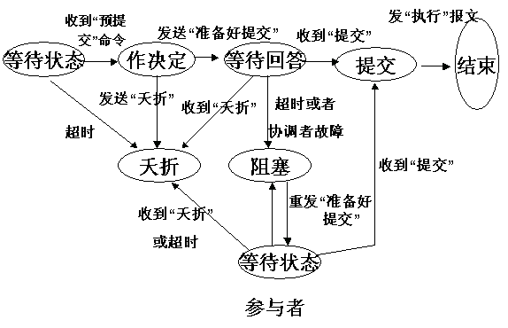
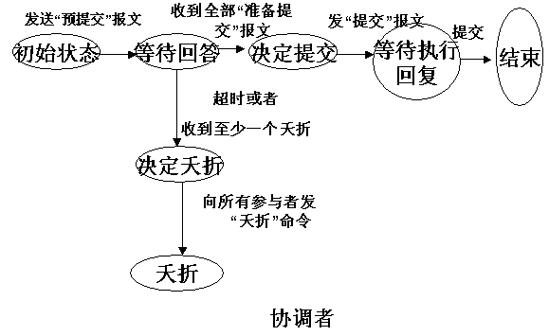
事务阻断的例子
  协调者在日志中写入“预提交”记录后，写入“全部提交”或“全部夭折”前发生故障
  已发出“准备提交”信息的参与者将等待协调者恢复
  协调者的重启动过程从头恢复提交协议

Slide 32
7.3.3 事务阻断与终结协议
终结协议
  当正常的提交过程被故障中断时，能够使无故障的站点正确地终结该事务的协议称为终结协议。
  终结协议仅对某些类型（站点失效）的故障起作用。

Slide 33
7.3 分布式数据库的可靠性协议
7.3.1 分布式数据库可靠性协议的组成
7.3.2 两阶段提交协议的演变
7.3.3 事务阻断与终结协议
7.3.4 两阶段提交协议的终结协议
7.3.5 两阶段提交协议的恢复协议
7.3.6 三阶段提交协议

Slide 34
7.3.4 两阶段提交协议的终结协议
当某个站点发生故障时，协调者和参与者的定时器都有可能发生超时
协调者超时：
  等待参与者局部决定时发生超时，协调者可以向参与者发送“全局撤销”命令。
  在提交或撤销状态发生超时，协调者不能确定所有参与者的状态，因此向没有响应的参与者重发“全局提交”或“全局撤销”命令

Slide 35
7.3.4 两阶段提交协议的终结协议
参与者超时：
  参与者在初始状态等待协调者发来的“准备”消息时发生超时，参与者可单方面撤销事务。
  参与者在就绪状态等待提交时发生超时，由于不能单方面提交或撤销，它将阻断状态，直到其它站点了解到事务的最终决定。

Slide 36
7.3.4 两阶段提交协议的终结协议
终结协议在协调者和参与者的定时器超时状态下起作用
如果两阶段提交协议采取集中式的通信结构，参与者之间不能互相通信，则，当协调者失效时，参与者将处于阻断状态，不能终结。
如果参与者之间能够互相通信，则可以设计出一个更加分布的终结协议。使超时的参与者简单地请求其他参与者帮助作出决定，而不会出现阻断，从而提供系统的可用性。

Slide 37

7.3.4 两阶段提交协议的终结协议
假定参与者Pi超时，其他参与者Pj处于不同状态下的响应方式：
→
  所有Pj处于初始状态
  回送“建议撤销”给Pi
→
  所有Pj处于就绪状态
  不能帮助Pi终结事务
→
  所有Pj处于撤销或提交
  发送“撤销|提交”给Pi

Slide 38
7.3.4 两阶段提交协议的终结协议
超时的参与者Pi对其他参与者Pj发送的消息的解释：
  Pi收到所有其他参与者“建议撤销”
→
  Pi撤销事务
  Pi收到某个参与者“建议撤销”，
  其他参与者就绪
→
  Pi撤销事务
  Pi收到所有参与者“就绪”
  没有一个参与者有
  足够的信息终结事务
→
  Pi收到所有参与者“提交|撤销”
  根据消息终结事务
→
  Pi收到某些参与者“提交|撤销”
  其他参与者就绪
  根据消息终结事务
→

Slide 39
7.3 分布式数据库的可靠性协议
7.3.1 分布式数据库可靠性协议的组成
7.3.2 两阶段提交协议的演变
7.3.3 事务阻断与终结协议
7.3.4 两阶段提交协议的终结协议
7.3.5 两阶段提交协议的恢复协议
7.3.6 三阶段提交协议

Slide 40
7.3.5 两阶段提交协议的恢复协议
问题的提出
  开发出这样的协议，使得协调者和参与者在站点失效并重新启动后，能够使用这些协议独立地恢复它们的状态，并终结事务，而不必求助于其他站点。
  这样的协议会减少在恢复时需要交换的信息。
注意
  独立的恢复协议的存在，意味着存在非阻断的终结协议
  独立的恢复协议不能保持分布式事务的原子性

Slide 41
7.3 分布式数据库的可靠性协议
7.3.1 分布式数据库可靠性协议的组成
7.3.2 两阶段提交协议的演变
7.3.3 事务阻断与终结协议
7.3.4 两阶段提交协议的终结协议
7.3.5 两阶段提交协议的恢复协议
7.3.6 三阶段提交协议

Slide 42
7.3.6 三阶段提交协议
问题的提出：采用两阶段提交协议，在某站点故障时，是阻断性的协议，降低了系统的可用性。考虑对两阶段协议做改动，使之成为非阻断的协议。
改进：在等待状态和提交状态之间增加一个预提交状态，作为“就绪” 和“提交”的一个缓冲
组成阶段
  第一阶段：准备阶段
  第二阶段：预提交
  第三阶段：提交阶段
非阻断的两阶段提交协议的条件也适用于三阶段提交协议
根据通信结构，可以设计出三种不同的三阶段提交协议算法（集中式，分布式，线性）

Slide 43
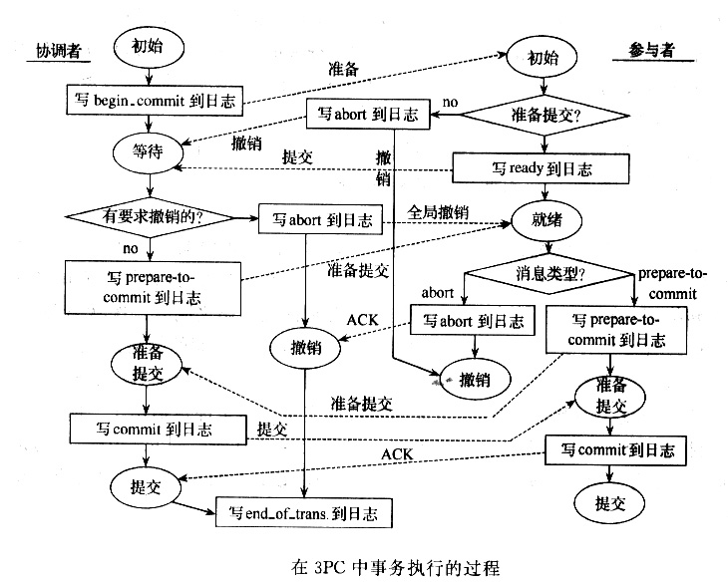
在3PC中事务执行的过程

Slide 44
第七章 分布式数据库的可靠性
7.1 分布式数据库可靠性的概念
7.2 分布式数据库系统的故障原因和容错技术
7.3 分布式数据库的可靠性协议
7.4 网络分割与提交协议
7.5 不一致性的检测和解决

Slide 45
7.4 网络分割与提交协议
7.4.1 网络分割与提交协议
7.4.2 网络分割协议

Slide 46
7.4.1 网络分割与提交协议
网络分割的原因：
  通信故障
网络分割的种类
  简单分割。一个分割仅仅是网络分割成两个部分
  多重分割
问题：
  如何开发出非阻断的终结协议，使得当出现网络分割时，终结每个区域上都处于活动状态的事务
  实际上，出现网络分割时，不可能找到非阻断的终结协议。
  但是，可以设计出能够应付简单分割的非阻断的原子提交协议

Slide 47
7.4.1 网络分割与提交协议
非冗余数据库和冗余数据库的网络分割情况
  对于非冗余数据库，出现网络分割，只需要简单的阻断。网络分割由提交协议处理，特别地由终结协议和恢复协议处理
  对于冗余数据库，出现网络分割，副本可能位于不同的区域，必须考虑用复制控制协议处理

Slide 48
7.4.1 网络分割与提交协议
网络分割的处理策略和准则
  悲观的处理策略：强调数据库一致性，不允许在不能保持一致性的情况下，在一个区域上继续执行事务
  乐观的处理策略：强调数据库的可获得性，即使出现数据不一致，也允许网络分割的各区域继续执行它们的正确操作。
  正确性准则：把可串行性作为基本的正确性准则。

Slide 49
7.4 网络分割与提交协议
7.4.1 网络分割与提交协议
7.4.2 网络分割协议

Slide 50
7.4.2 网络分割协议
1、集中式协议
  集中式协议基于集中式并发控制算法
  两种类型：主站点和主副本
主站点并发控制算法中，由于主站点管理着封锁表，所以，该算法允许包含主站点的区域可以继续进行正确的操作
主副本并发控制算法允许多个区域执行不同的查询。对任意给定的查询，只有包含事务写集中的数据项的主副本的区域可以继续进行正确的操作

Slide 51
7.4.2 网络分割协议
注意：
  集中式协议的两种算法，均依赖于分布式数据库管理系统采用的并发控制机制。
  由于在提交协议执行中，参与者对不同的失效做不同的处理，所以要求每个站点能够正确区分网络分割和站点失效

Slide 52
7.4.2 网络分割协议
2、基于表决的协议
  表决基于法定人数的多数表决法
  这种方法可以用作提交方法，也可以用作复制控制方法
  具体算法：系统中每一站点都赋予一个投票数Vi。假定总投票数 Vi，撤销和提交法定人数分别是Va和Vc，则实现提交必须满足：
    1）Va+Vc≤V，当0 ≤Va时， Vc≤V
    2）在事务提交前，它必须获得提交法定人数Vc
    3）在事务撤销前，它必须获得撤销法定人数Va

Slide 53
7.4.2 网络分割协议
3、复制和复制控制协议
最初的复制动机：
  提供系统的可获得性；
  提高不同站点的并行处理能力
新的复制动机：
  把复制作为一种可供选择的提交协议

Slide 54
7.4.2 网络分割协议
3、复制和复制控制协议
具体做法：
  数据可以在多个站点复制，并独立更新，即使造成不一致的副本
  在随后发生的访问时，使用惰性复制协议，更新数据减少不一致性。
注意：
  复制不能直接用作提交协议，两者具有完全不同的语义
  提交协议强迫数据副本在事务更新结束时具有相同值；
  而惰性复制协议仅许诺在其后某个时间将它们合并成相同值

Slide 55
7.4.2 网络分割协议
4、严格复制协议
所谓严格复制协议是把单副本等价作为正确性准则，该准则要求在每次更新结束时，所有副本必须相互一致。
优点
  在于它的简单性
  对于只读访问不引起任何开销，读操作可尽快进行，就像位于一个没有网络分割的网络一样
  具有通用性，使得复制控制协议不需要区分站点失效和网络分割

Slide 56
7.4.2 网络分割协议
5、惰性复制协议
该协议不是在数据项的所有副本上执行更新，而是在一个或多个副本上执行更新，以后再将更新传播到所有副本上。
四个基本参数：
  所有权参数：定义更新副本的权限（主副本，主副本站点）
  传播参数：定义何时把对一个副本的更新传播到包含该对象的其他副本站点
  刷新参数：定义刷新事务的调度策略（立即执行，延迟传播）
  配置参数：描述节点和网络的特点

Slide 57
第七章 分布式数据库的可靠性
7.1 分布式数据库可靠性的概念
7.2 分布式数据库系统的故障原因和容错技术
7.3 分布式数据库的可靠性协议
7.4 网络分割与提交协议
7.5 不一致性的检测和解决

Slide 58
7.5 不一致性的检测和解决
7.5.1 网络的状态及其网络的一致性视图
7.5.2 不一致性的检测和解决办法

Slide 59
7.5.1 网络的状态及其网络的一致性视图
1、网络的一致性视图的重要性
  在分布式数据库系统中，全部能工作的站点对网络的所有站点（包含自身站点）的状态（能工作或故障）需要具有一致性的视图。
  在此假设下，才能保证系统的可靠性，提高可用性。
例如：
  执行两阶段提交协议时，采用提名后备协调者的方法。当协调者崩溃时，由后备协调者接替原协调者工作的事务代理。
  这种方法基于对网络状态的一致性视图。如果没有一致性视图，则出现事务的错误执行（后备协调者认为协调者崩溃而替代其工作，但协调者仍能工作。同时出现两个协调者）

Slide 60
7.5.1 网络的状态及其网络的一致性视图
2、决定网络的一致性视图
要决定一致性视图，需要解决两个问题：
  如何监视网络状态
  如何将状态的更新传播给全网站点
方法：
  在每个站点有一个状态表，包含每个站点一个表项（能工作，或不工作）。

Slide 61
7.5.1 网络的状态及其网络的一致性视图
（1）监视网络状态
  每个站点周期性地发送I AM UP 报文给他后面的站点，并且控制前一站点I AM UP 报文的按时到达。
  如果前一站点报文没按时到达，则控制站点认为受控站点已经发生故障，更新状态表并广播发送到所有站点。
  如果前一站点故障，则此站点需要控制更前一个站点，直到找到一个工作站点为止。这样每个站点总有一个控制点。
（2）广播新的状态
  每检测出一个状态的变化，更新状态表，激活广播功能，然后发送新状态表给所有在同一组的站点
  启动新状态表传播的站点需要首先执行一次同步以便获得状态表新版本的时间戳。

Slide 62
网络
DOWN
DOWN
站点K3
站点K2
站点K1
站点K
UP
DOWN
DOWN
UP
I AM UP
更新状态表，执行一次同步，给状态表赋予新的时间戳，然后发送状态表给已回答的站点

Slide 63
7.5 不一致性的检测和解决
7.5.1 网络的状态及其网络的一致性视图
7.5.2 不一致性的检测和解决办法

Slide 64
7.5.2 不一致性的检测和解决办法
问题：
  在处理故障时，可能用牺牲正确性的策略来提高可用性。
解决：
  首先检测出哪些数据部分已经不一致
  根据实际需要，给出数据发生不一致后最合理的值
注意：
  在网络分割期间，在不同的站点组中已经以非全局可串行的方式执行了若干事务，只能通过算法给出数据“合理的”值，而非“正确的”值

Slide 65
不一致的检测
版本号法
  假设分布式数据库中同一数据片段有多个副本。
  为每个数据项确定一组主副本，其他副本为孤立或隔离的副本
  正常工作期间，所有副本均为主副本，并保持相互一致。每个副本维持一个原版本号（初值为0）和一个当前版本号（初值为1，每次更新+1）
  发生网络分割时，每个孤立副本的原版本号置为当前版本号。

Slide 66
版本号检测方法的例子
假设数据项X有三个副本X1、X2、X3，存储于三个不同的站点。各自的版本为：
  V1=(0,1) V2=(0,1) V3=(0,1)
网络正常状况下，所有三个副本已进行一次一致性更新。则：
  V1=(0,2) V2=(0,2) V3=(0,2)
当网络发生分割修复后，可根据版本号检测数据是否一致

Slide 67
版本号检测方法的例子
设当前发生一次网络分割
  区域1：X1、X2
  区域2：X3
  使用多数法选择X1、X2为主副本。
  版本号分别为：
  V1=(0,2) V2=(0,2) V3=(2,2)
1）设网络分割期间只有区域1的主副本被更新，则版本号：
  V1=(0,3) V2=(0,3) V3=(2,2)
  修复后，由版本号可知，X3未修改过，未发生不一致，所以，只要对X3 执行一次更新，即可保证数据一致性

Slide 68
版本号检测方法的例子
2）假设在网络分割时，只更新X3。则
  V1=(0,2) V2=(0,2) V3=(2,3)
  由版本号可知，X1、X2在分割期间未更新
  修复后，只简单将X3的更新施加于X1、X2，即可保证数据一致性
3）假设在网络分割时， X1、X2 、X3均被更新。版本号为：
  V1=(0,3) V2=(0,3) V3=(2,3)
  数据是不一致

Slide 69
版本号检测方法的例子
注意：如果网络分割为多个区域，均有数据副本，例如
  区域1：X1、X2
  区域2：X3
  区域3：X4
分割修复后，版本号为：
  V1=(0,2) V2=(0,2) V3=(2,3) V4=(2,3 )
  即使X3、X4版本号相同，也不能确定X3、X4进行过一致性更新
  所以，修复后数据是不一致的

Slide 70
不一致性的解决办法
网络分割修复，并且检测出数据不一致后，必须给同一数据项的全部副本赋予相同的值
问题：
  为提高可用性，网络分割期间事务已在不同的区域组中执行而没有相互同步。
  已经执行的事务已在系统之外产生效果，无法简单作废。
  很难找到一个新的统一的正确的更新值

Slide 71
不一致性的解决办法
不一致的解决方法是与具体的应用结合相的结合的，没有统一的方案
例如：飞机订票系统，假如允许系统在网络分割期间继续预订机票，可能造成超额订票。
一种可能的解决方案：
  为每个订票站点设置预订票数的值，使其小于票数。

Slide 72
思考题5
设分布式数据库由三个站点和三个数据项X、Y、 Z ，它们的分布如图（a）所示
出现网络故障的全部可能方式如图（b）所示
图（c）是一些事务对数据项的读集和写集
请选择三种可行的事务方式，对上述四种网络分割情况中，系统对这些事务的可用性进行分析（故障期间，哪个事务是可以|不能继续执行的；修复后数据是否一致，对不一致的更新数据可能的解决方法）

Slide 73
 |  | 站点
 |  | 1 | 2 | 3
数 据 项 | X | X1 | X2
 | Y | Y1 |  | Y3
 | Z |  | Z2 | Z3
事务 | 读-集 | 写-集
1 | XYZ | XYZ
2 | XY | XYZ
3 | X | XYZ
4 | XYZ | XY
5 | XY | XY
6 | X | XY
7 | XYZ | X
8 | XY | X
9 | X | X
10 | XYZ | -
11 | XY | -
12 | X | -
(a)数据项副本在站点上的分配
 | 组1 | 组2 | 组3
A) | 1 | 2,3
B) | 2 | 1,3
C) | 3 | 1,2
D) | 1 | 2 | 3
(b)网络可能的分割
(c)事务的读-集和写-集

